Slide 1
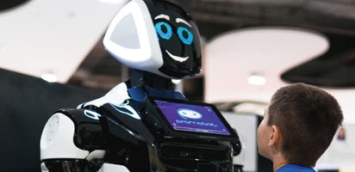
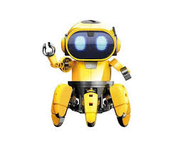
Nella società in cui viviamo la creatività è tra le abilità più richieste e più premiate, e il modo migliore per impararla, e soprattutto mantenerla, è continuare a immaginare, creare, giocare, condividere e riflettere... proprio come fa un bambino.
Mitchel Resnick
Esperienze didattiche di coding per lo sviluppo del pensiero computazionale
Scuola Primaria – Ins. Mariella Scanu

Slide 2
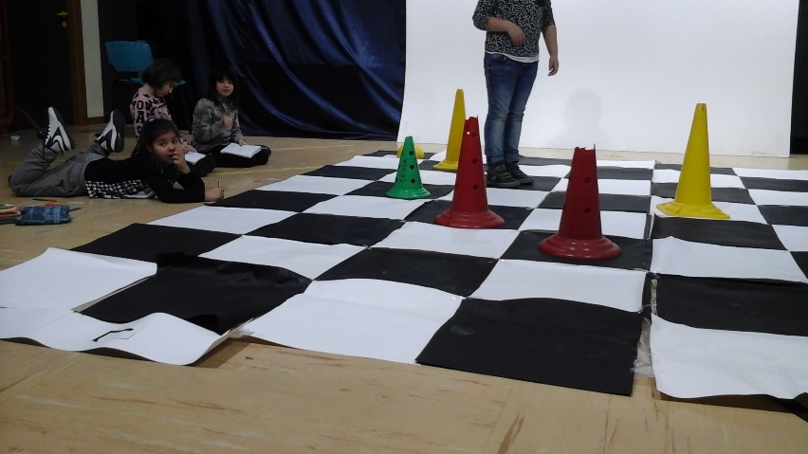
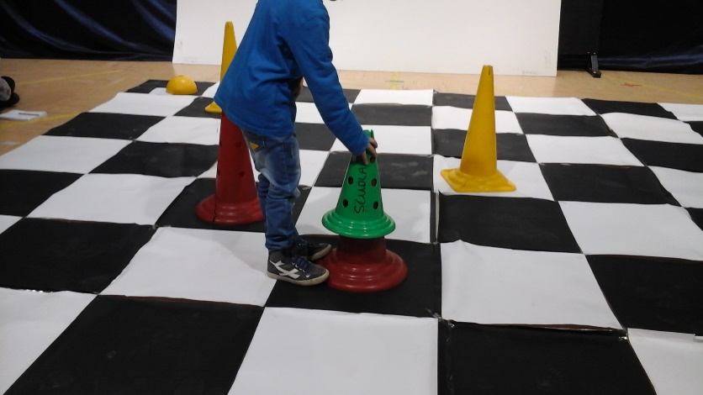
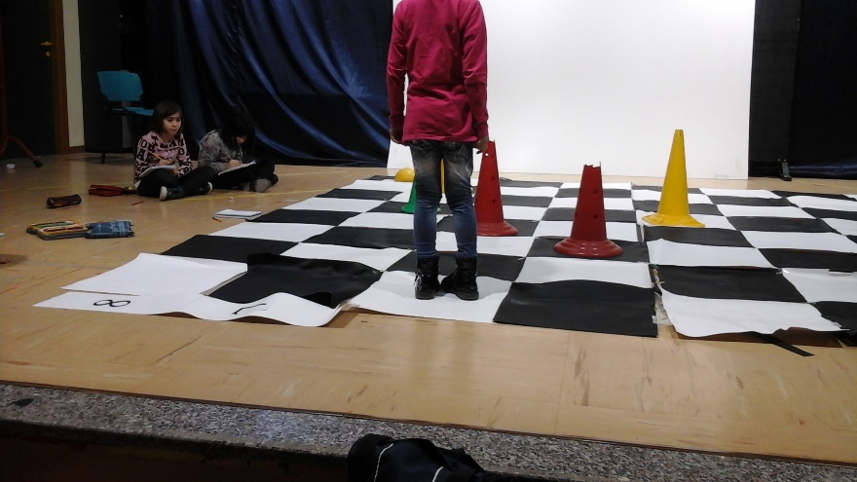
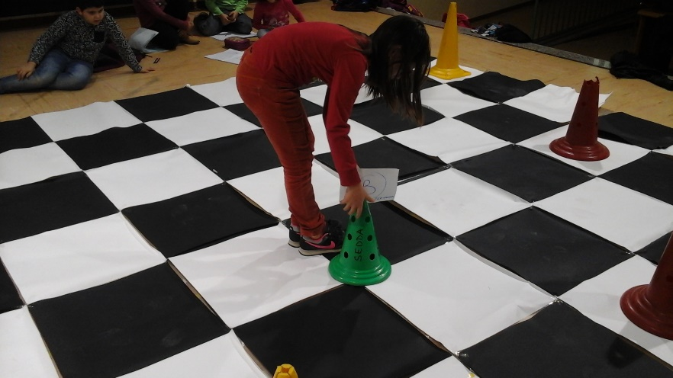
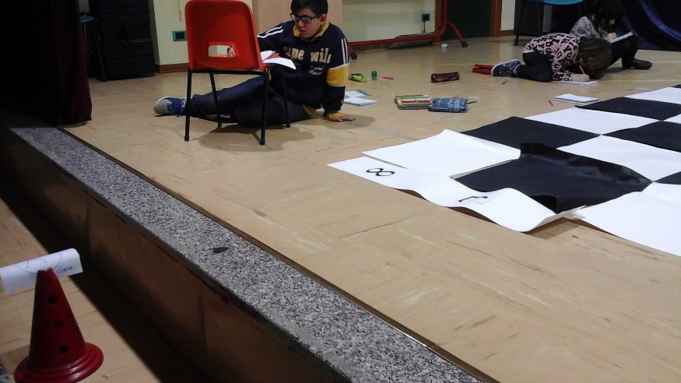
Coding e Pensiero computazionale: esperienze didattiche
https://padlet.com/mariellascanu/8mwesv8h5xuu

Slide 3
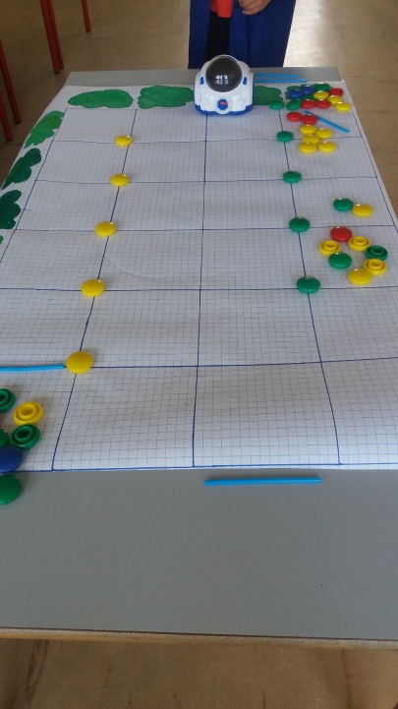
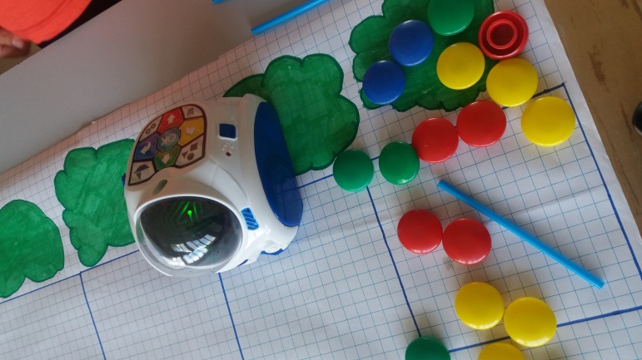
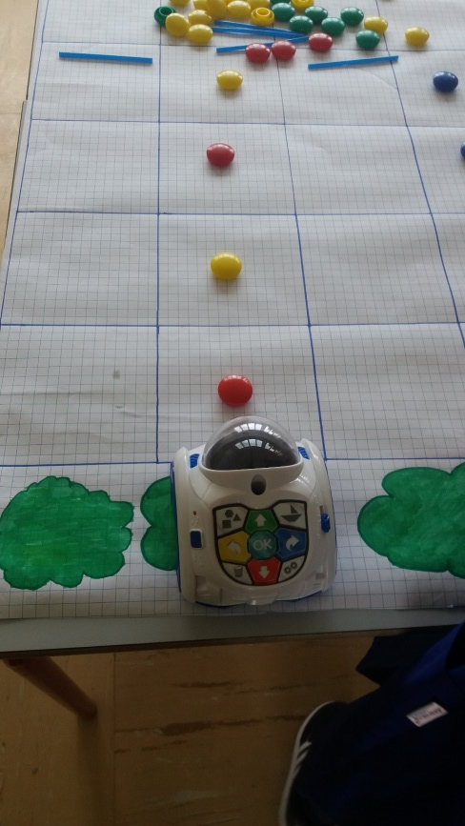
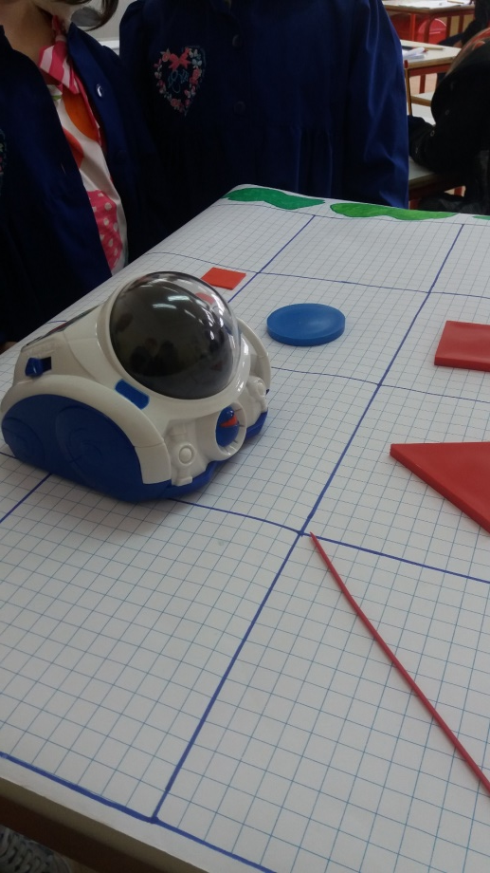
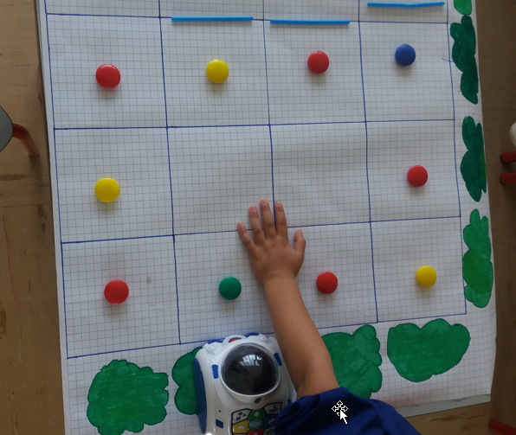
Attività logico-matematiche: classificazioni
Metodologia: coding unplugged
Robotica educativa: Mind Designer

Slide 4
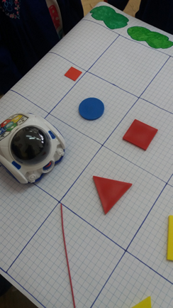
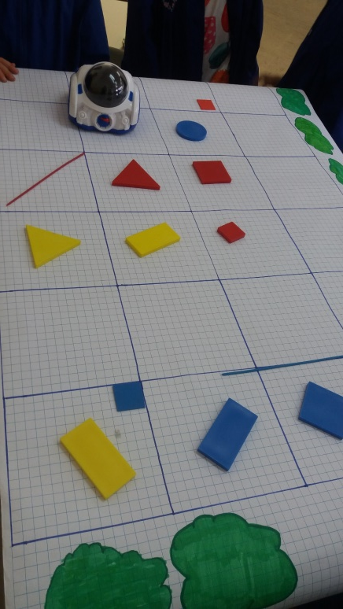
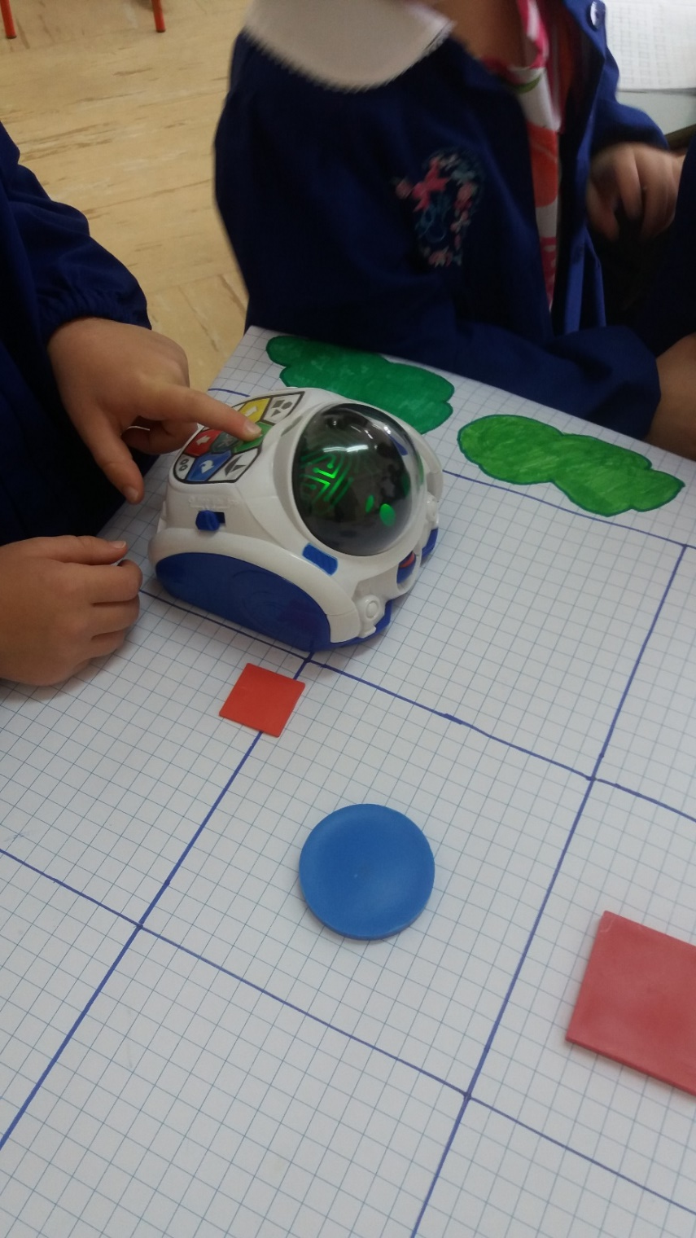
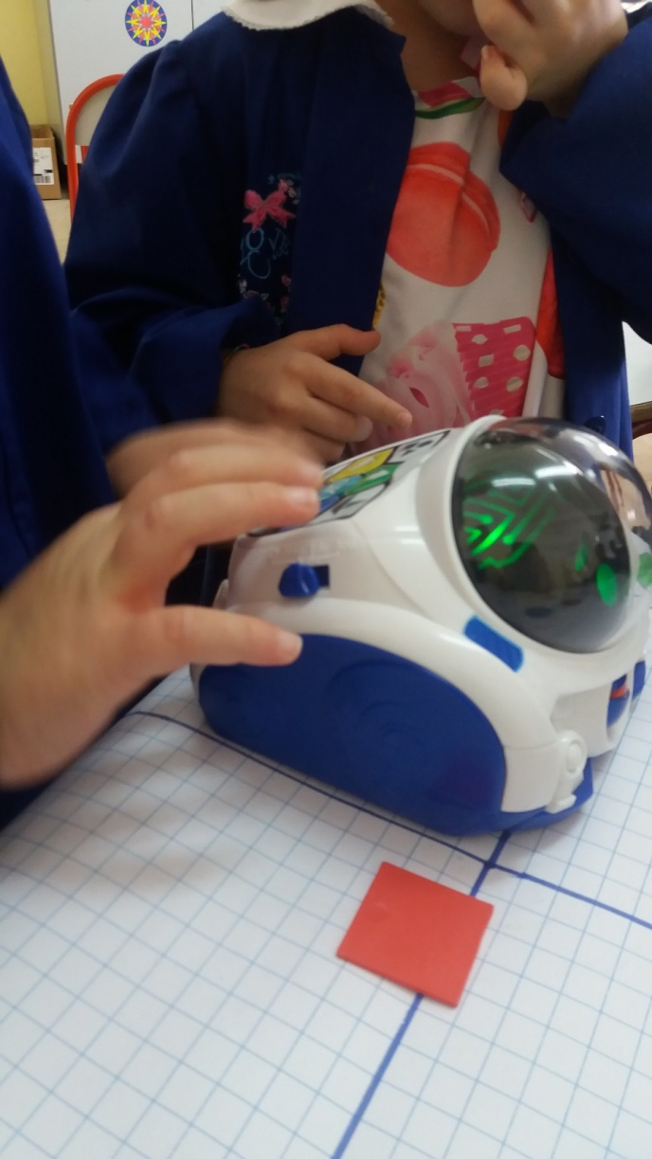

Slide 5
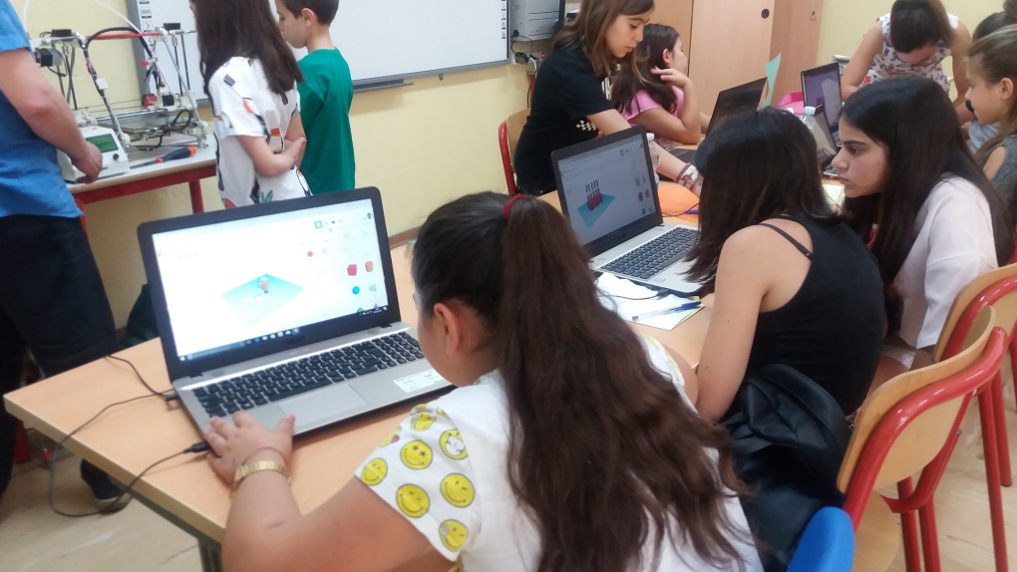
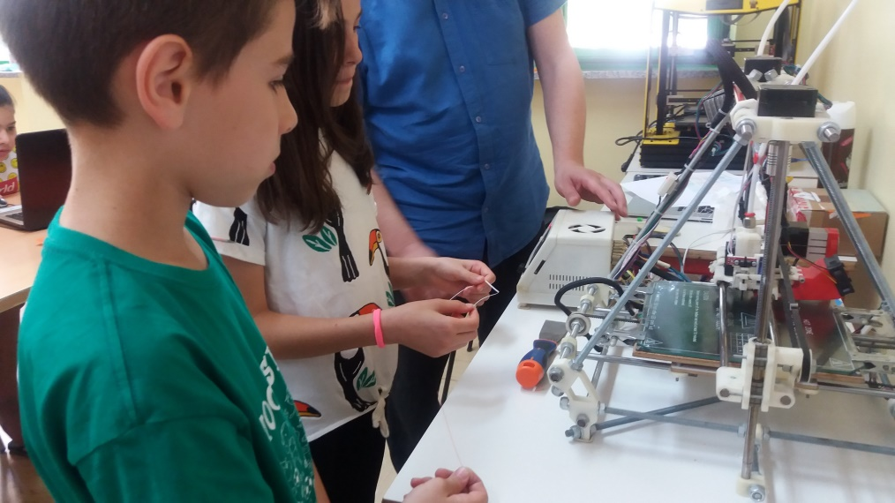
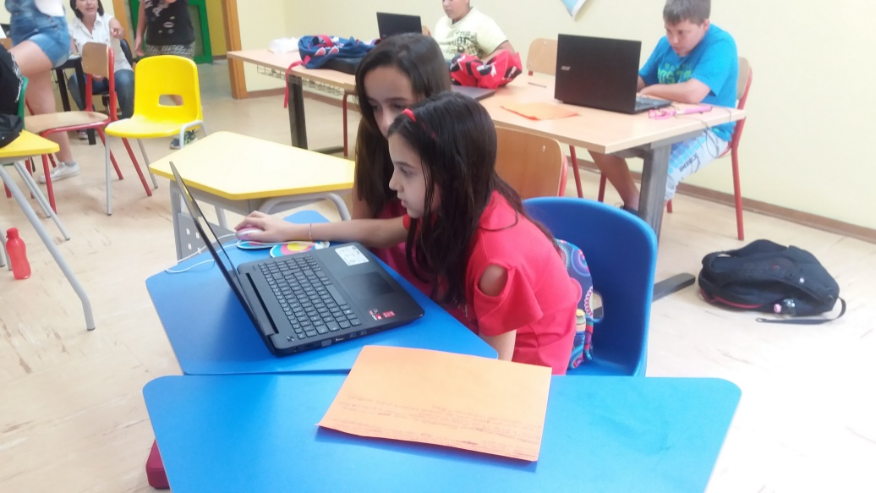
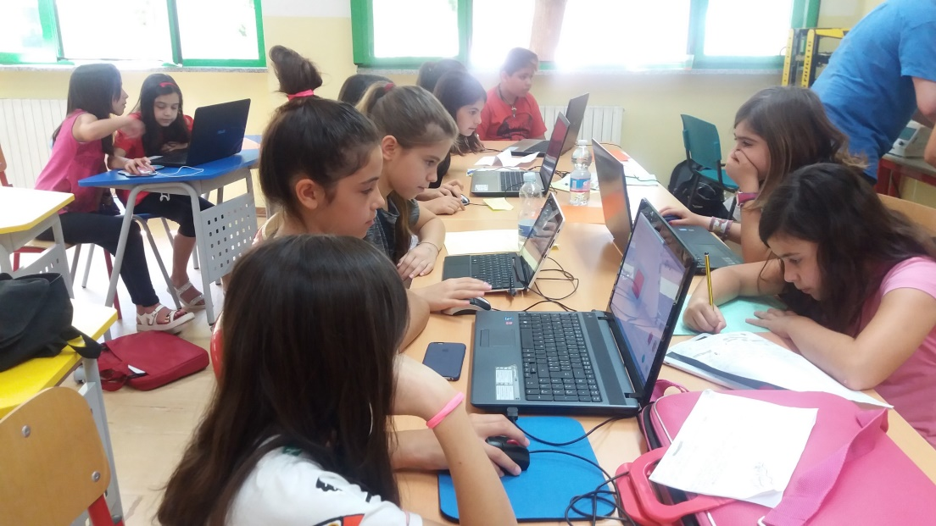
Stampanti 3D
Software Tinkercad

Slide 6
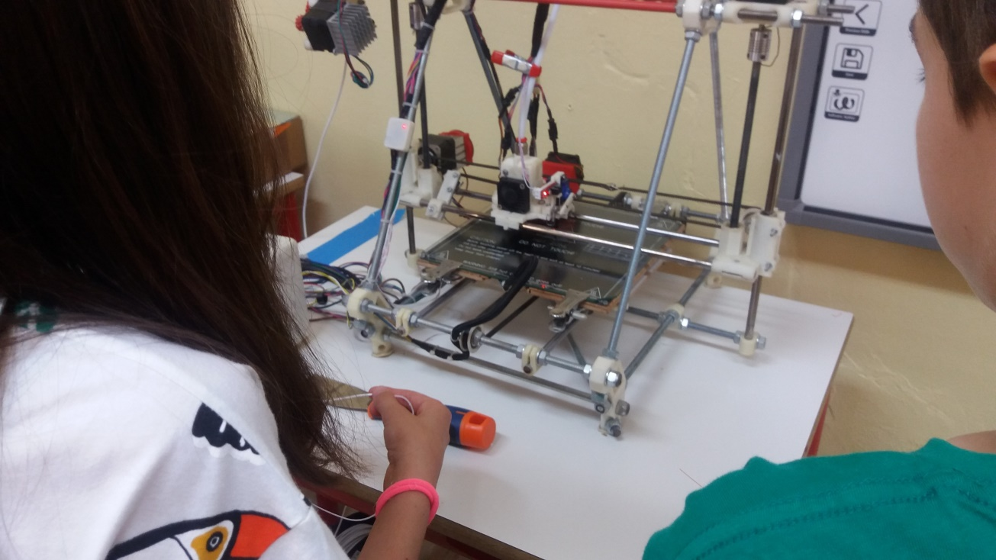
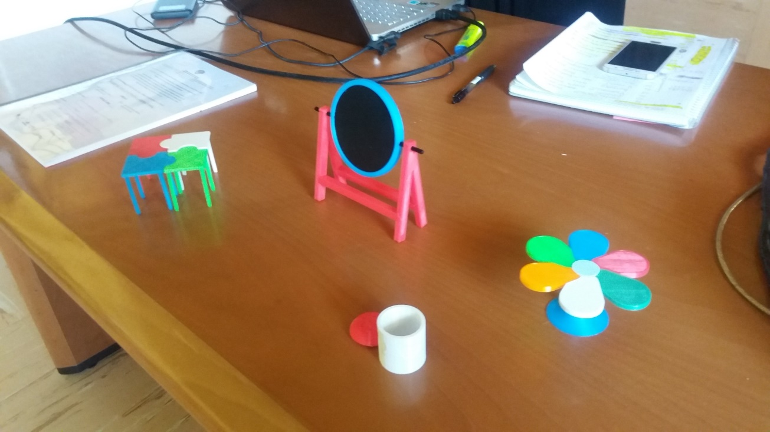
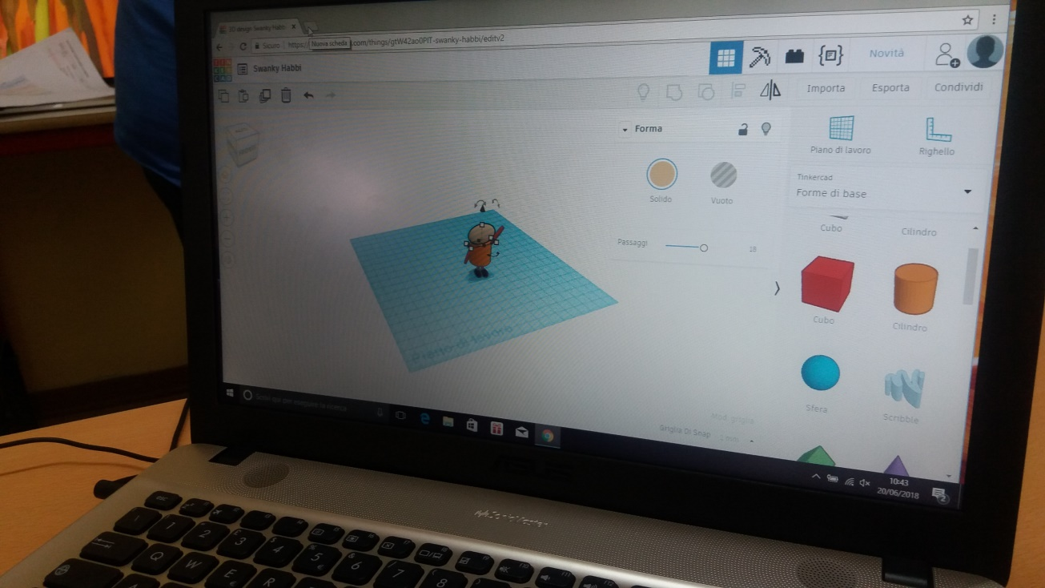
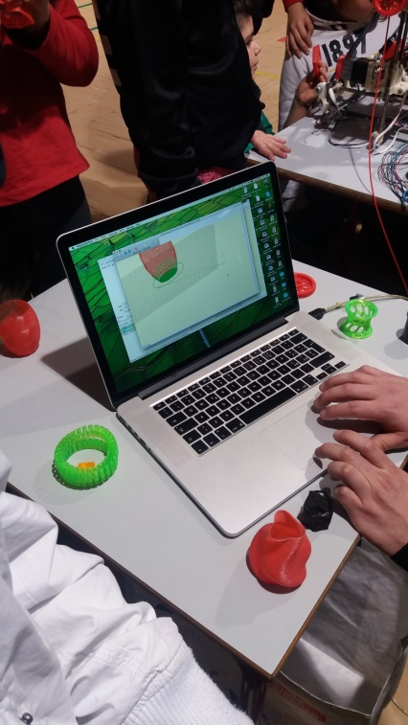
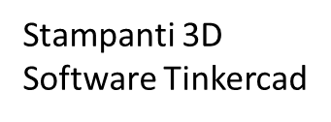

Slide 7
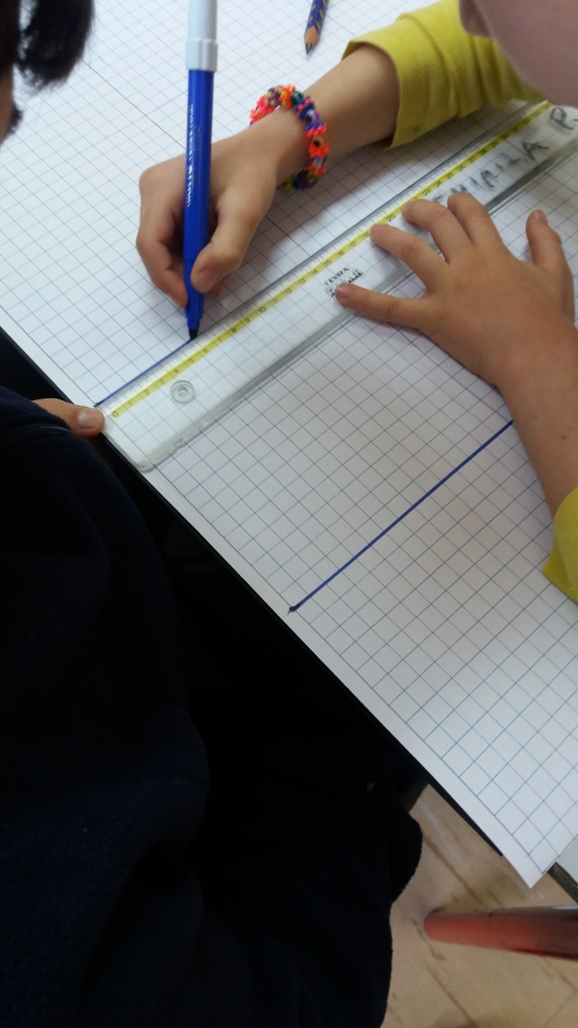
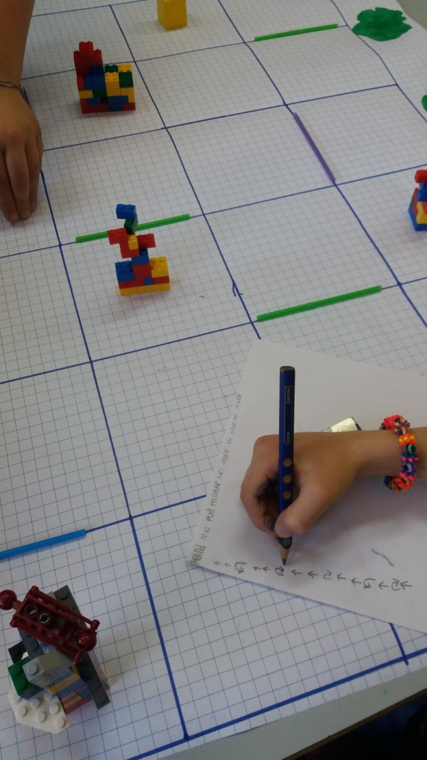
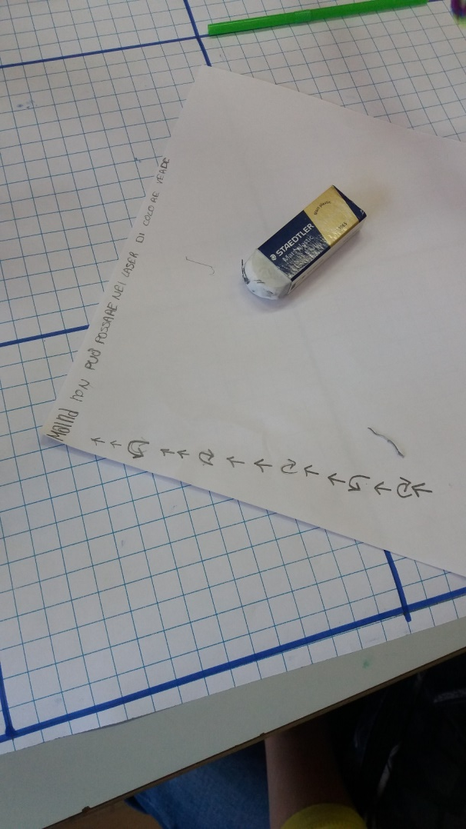
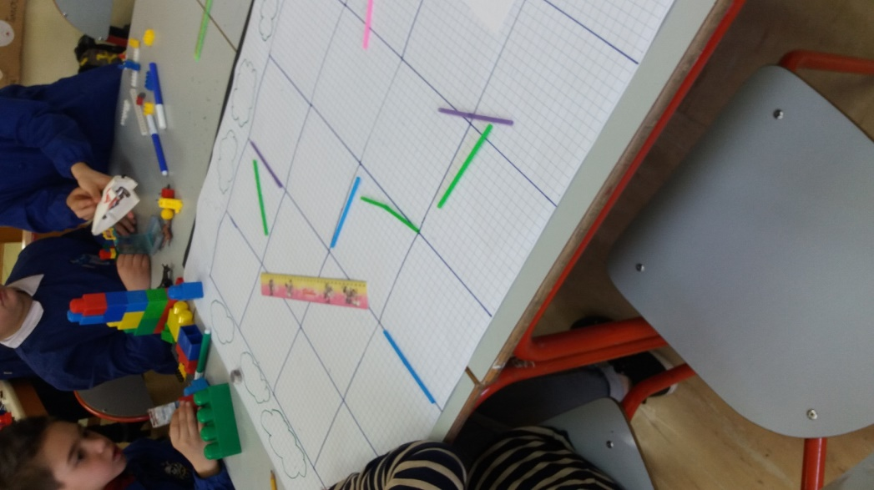
Predisposizione del tabellone robotico per rappresentare il racconto di
Guizzino
Metodologia: Coding unplugged
Robotica educativa: Mind Designer

Slide 8
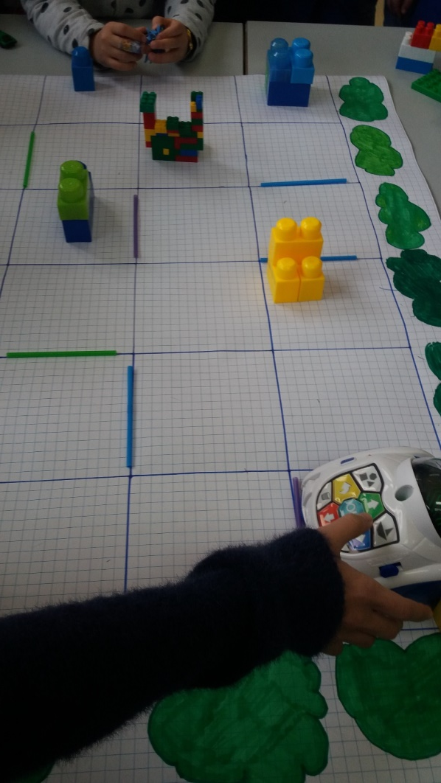
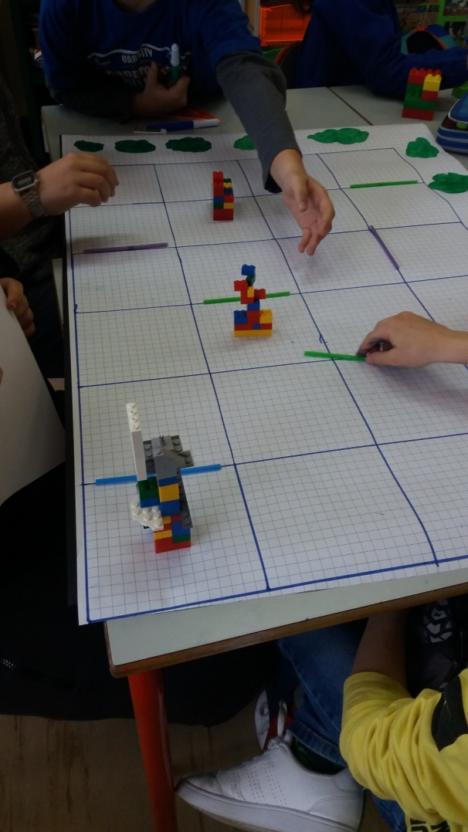
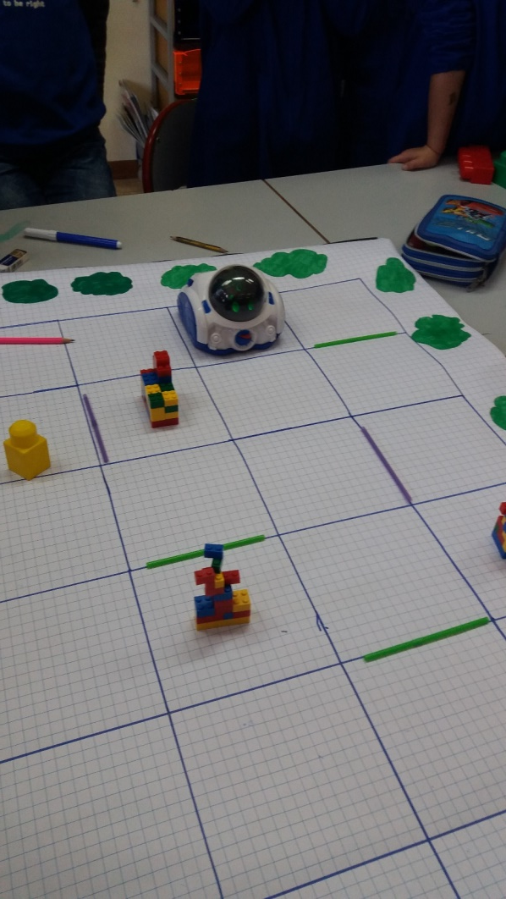
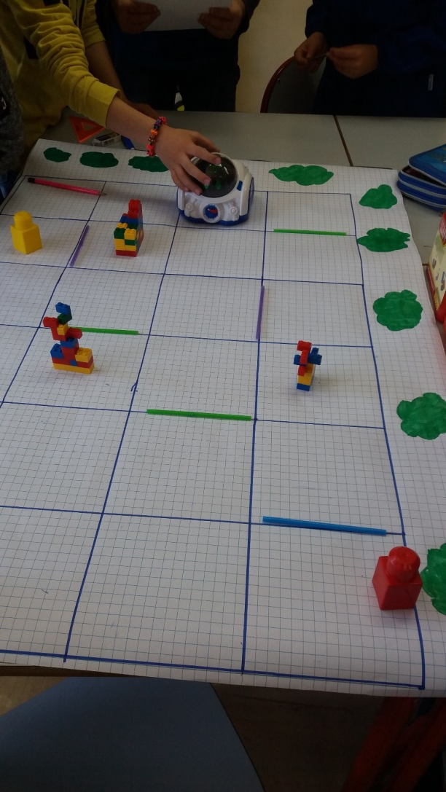
Predisposizione del tabellone robotico per rappresentare il racconto di
Guizzino
Metodologia: Coding unplugged
Robotica educativa: Mind Designer

Slide 9
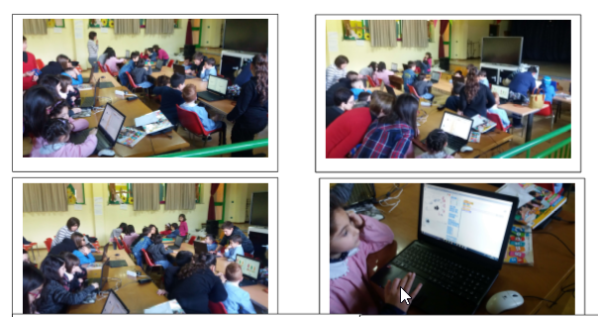
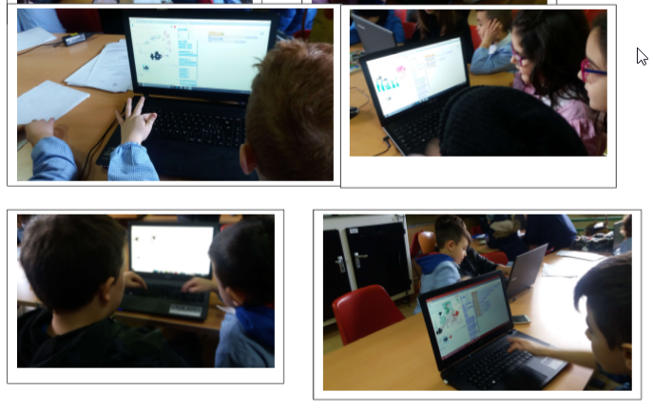
Storytelling digitale: Guizzino
Scratch.2

Slide 10
Attività didattiche pubblicate sul sito istituzionale dell’Istituto Comprensivo n. 2
https://padlet.com/mariellascanu/3p9skbc7cxt5
http://www.icsiniscola2.edu.it/wp-content/uploads/2016/04/settimana-PNSD-2.pdf
https://prezi.com/wakd4q0zetj2/quotil-linguaggio-delle-cose/
https://padlet.com/mariellascanu/n2pe16cse87o

Slide 11
https://padlet.com/mariellascanu/ga5xcbyjal1e
https://padlet.com/mariellascanu/fg5kqebtgulh
https://padlet.com/mariellascanu/zurlk7x6wuih
https://padlet.com/mariellascanu/ptc1t87ehbd5

Slide 12
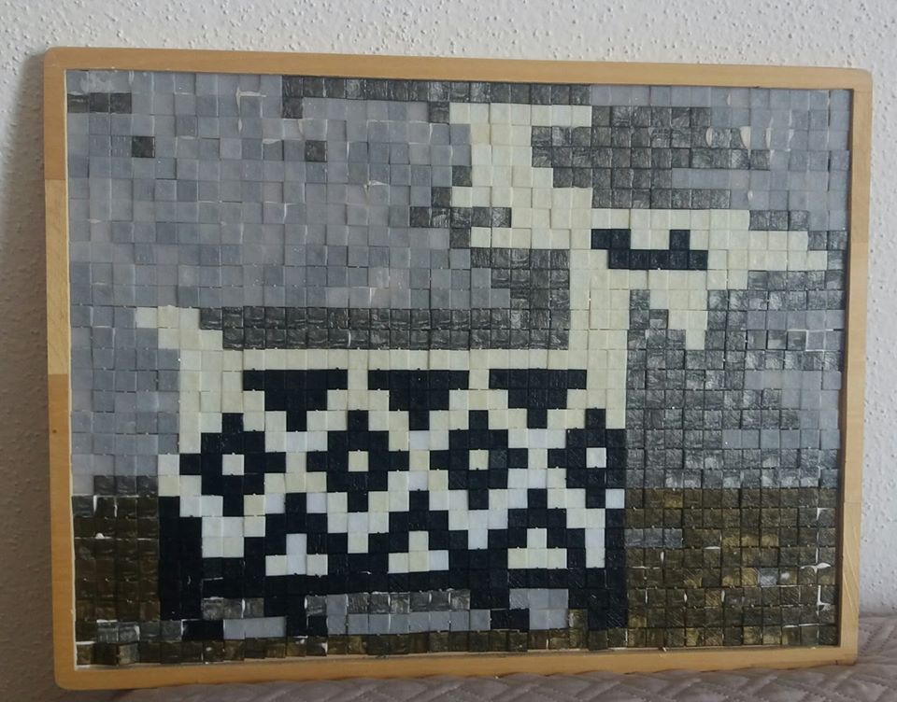
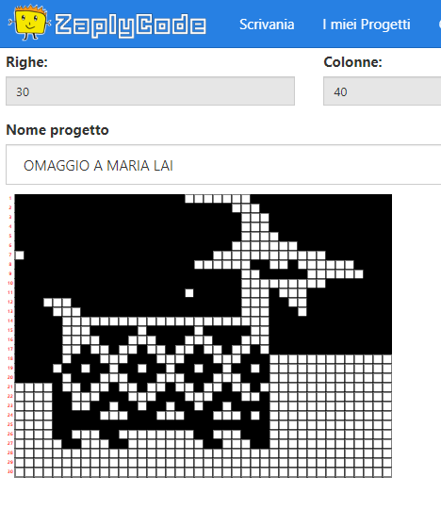
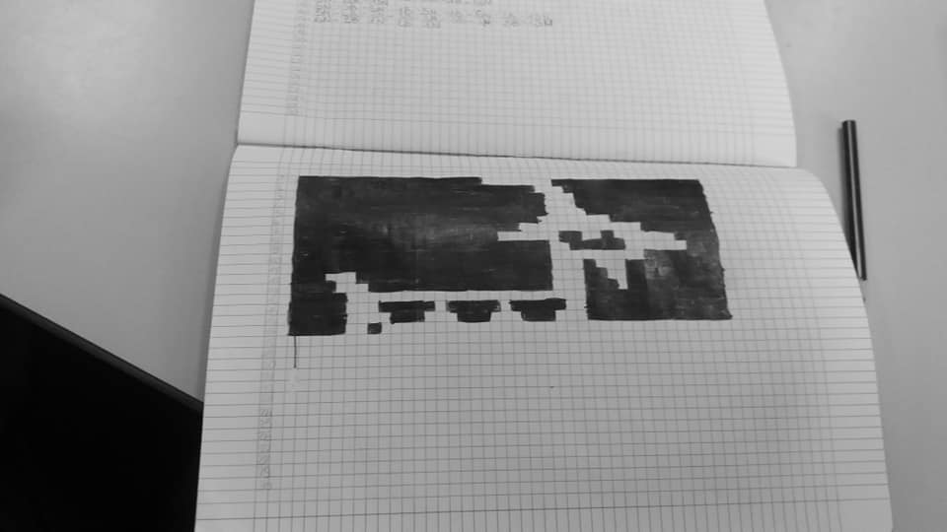
Omaggio a Maria Lai
Tecnologia/Informatica: software ZaplyCode. Fase finale. Coding PixelArt. Mosaico con tasselli in stampa 3D. Classi 1B e 5B scuola primaria. IC n. 2 di Siniscola. Esposizione alla sede centrale Pro Loco. Evento Primavera in Baronia 2019.

Slide 13
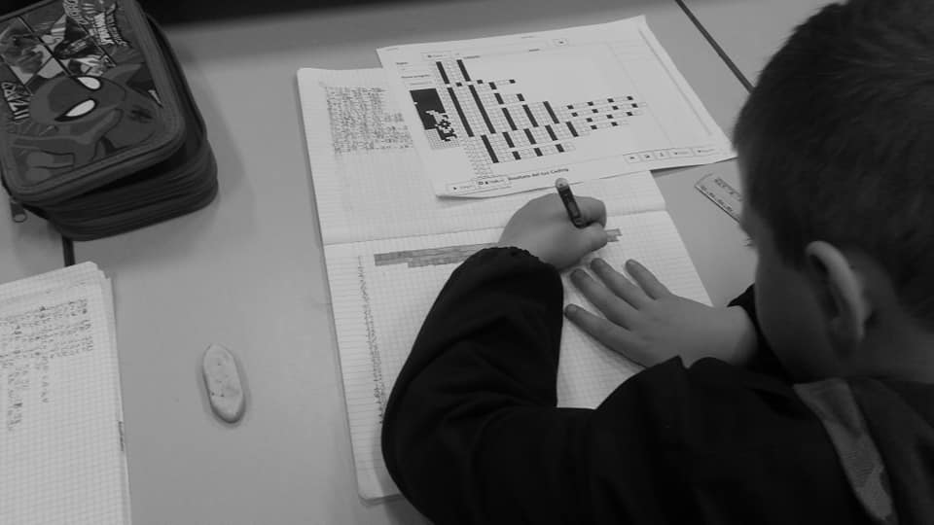
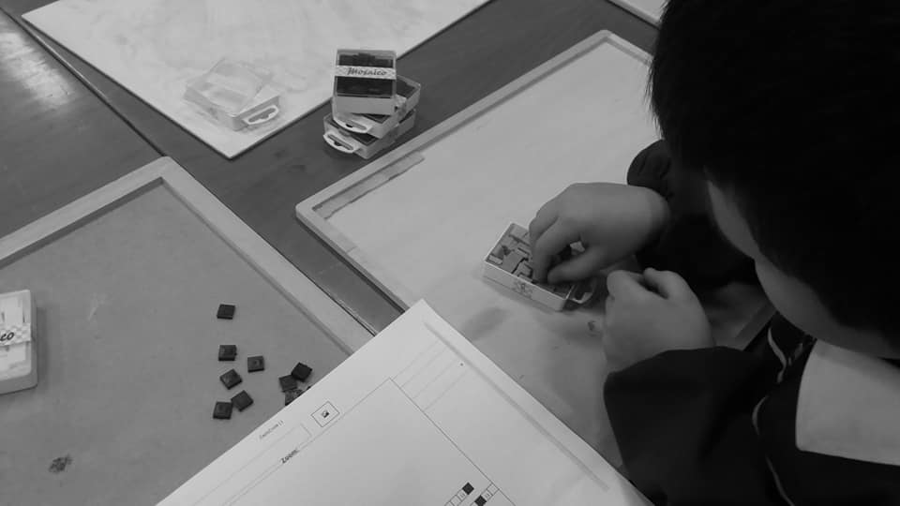
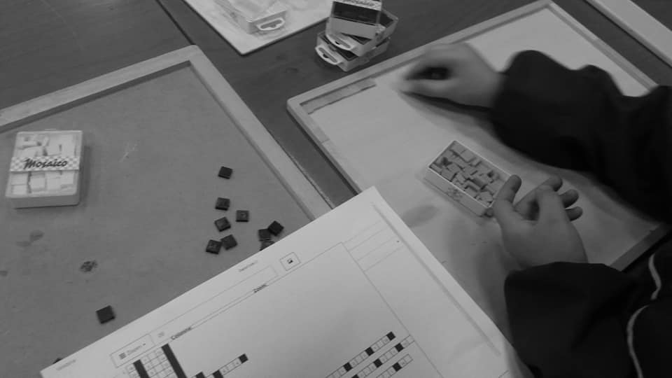
Omaggio a Maria Lai

Slide 14
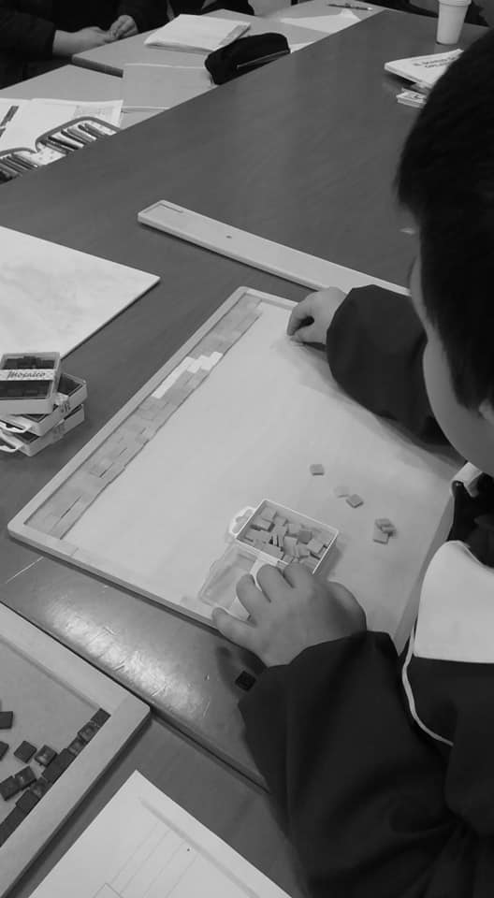
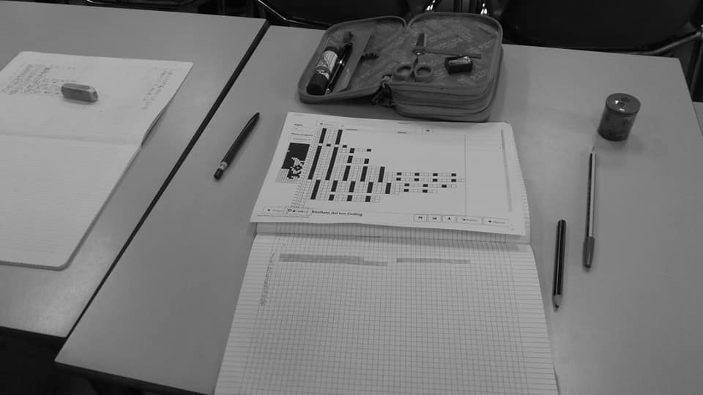
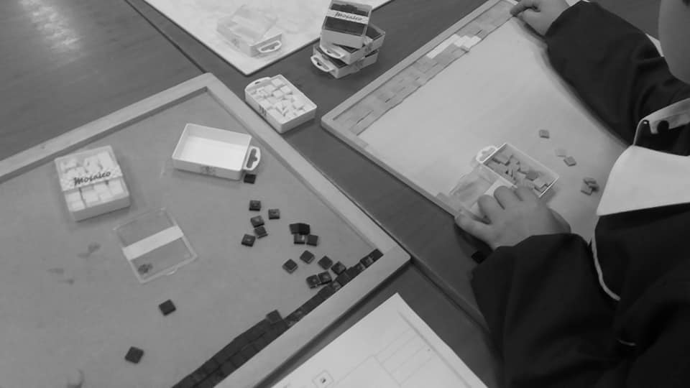
Omaggio
a
Maria
Lai

Slide 15
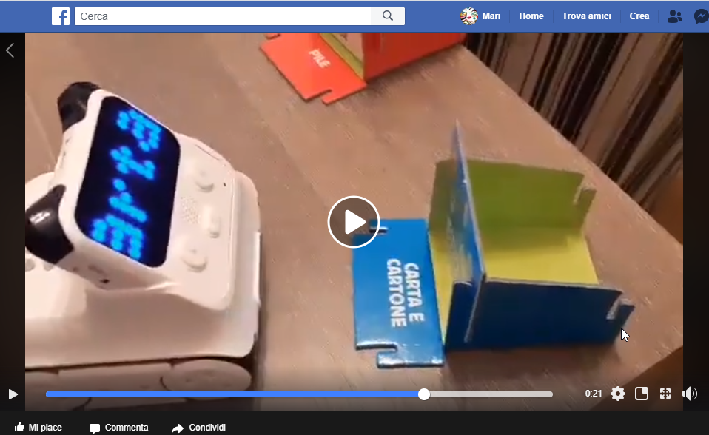
Coding ed educazione ambientale
Programma: mBlock
Robotica educativa: Codey Rocki
https://www.facebook.com/docente.alfonso.dambrosio/videos/1532220833596288/UzpfSTE3OTc4NDc5MTU6MTAyMTI4NzM5MTY2ODE1MjU/

Slide 16
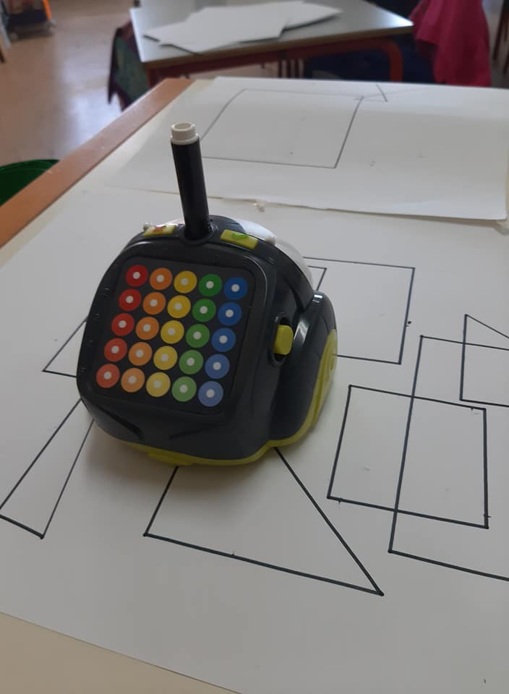
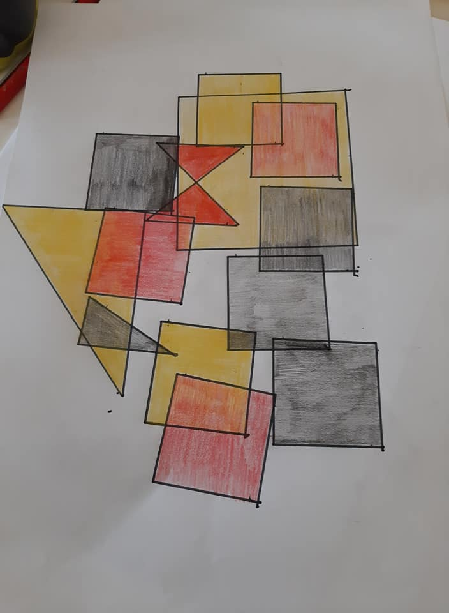
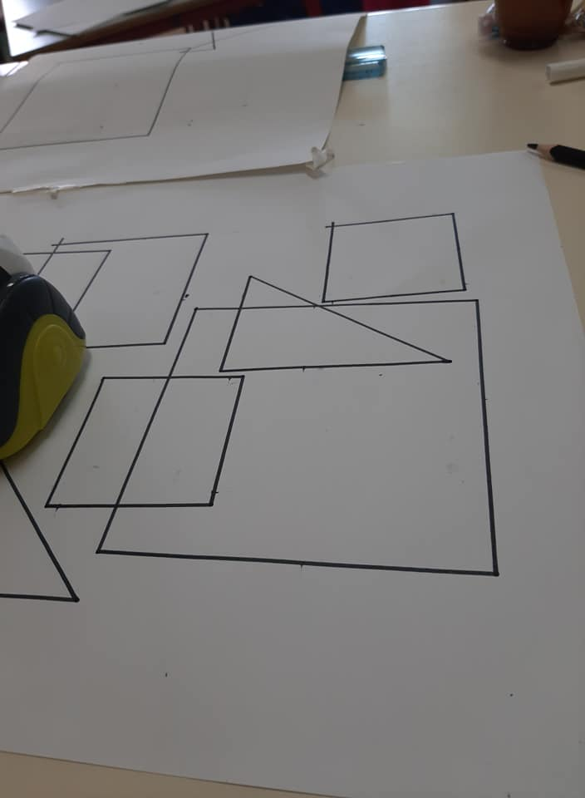
Disegno geometrico
Coding unplugged
Robotica educativa: Bubble

Slide 17
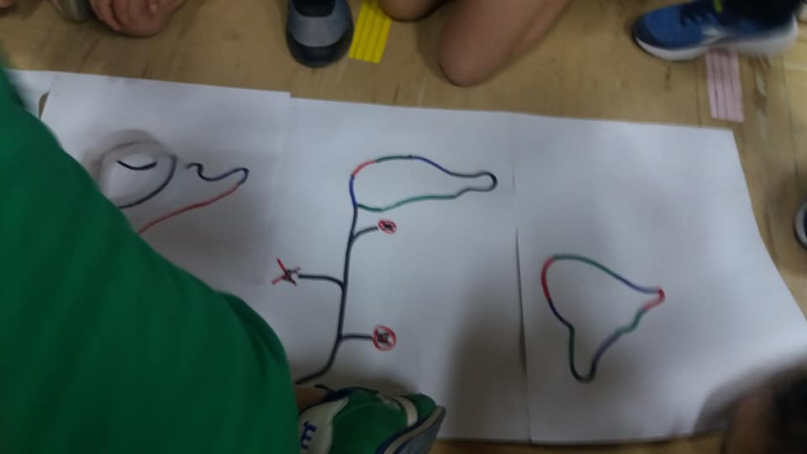
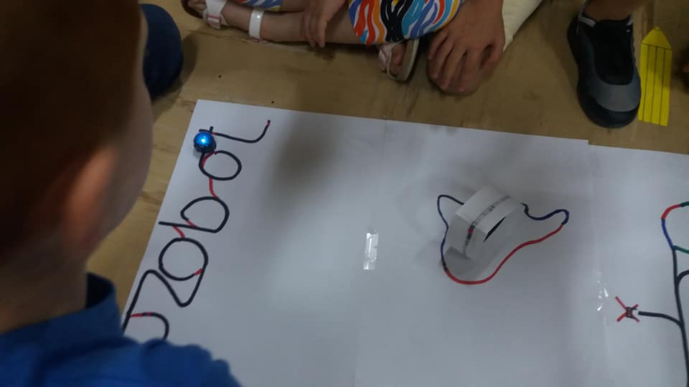
Topologia: linee aperte - linee chiuse;
regione – confine;
regione interna – regione esterna
Coding unplugged
Robotica Educativa: Ozobot bit

Slide 18
Topologia: linee aperte - linee chiuse;
regione – confine;
regione interna – regione esterna
Coding unplugged
Robotica Educativa: Ozobot bit e mBot

Slide 19
Concetti topologici; avanti – indietro; destra – sinistra;
Tecnologia: scrivere un codice
Coding unplugged: attività su cartelloni robotici
Robotica educativa: Mind e Doc

Slide 20
Predisposizione del
tabellone robotico.
Storytelling del racconto
«Piccolo 1»
Coding unplugged
Robotica educativa: Ozobot bit

Slide 21
Predisposizione del
tabellone robotico.
Storytelling del racconto
«Piccolo 1»
Coding unplugged
Robotica educativa: Ozobot bit

Slide 22
Geometria: sviluppo dei solidi
Coding unplugged
Materiale: Strawbees Coding
Robotics

Slide 23
Geometria: sviluppo dei solidi
Coding unplugged
Materiale: Strawbees Coding Robotics

Slide 24
Matematica: successione numerica; prima e dopo Coding unplugged Robotica educativa: Mind

